Slide 2
Роль домашнего задания в самообразовании школьника

Slide 15
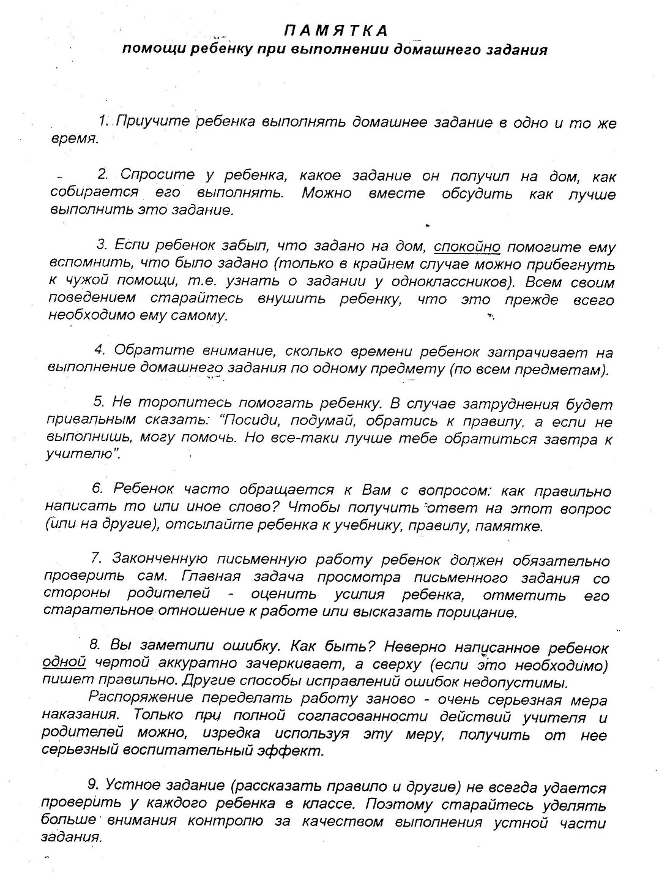

Slide 20
Спасибо за внимание!

